Slide 1
UNIVERSITÀ DEGLI STUDI
DI MODENA E REGGIO EMILIA
Dipartimento di Scienze Fisiche, Informatiche e Matematiche
__________________________________________________
Corso di Laurea in Informatica
Raccolta ed Analisi di Dati Relativi a Pubblicazioni Scientifiche e Relative Conferenze
Nicolay Osalchuk
Relatore: Correlatori:
Prof. Riccardo Martoglia Prof. Luca Bedogni
Prof. Giacomo Cabri

Slide 2
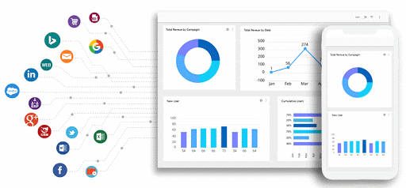
Data analytics
INTRODUZIONE
Evoluzione tecnologica e informatica:
nascita di sistemi in grado di raccogliere grandi quantità di dati
crescita dei volumi di dati che ci circonda
nasce la necessità di utilizzare al meglio le informazioni raccolte
Data analytics:
estrazione/raccolta dati utili per lo scopo dell’analisi
pulizia ed elaborazione dei dati raccolti
analisi: consente di trasformare i dati elaborati in informazioni preziose che supportino le decisioni strategiche aziendali

Slide 3
Analisi delle conferenze
INTRODUZIONE
Obiettivo:
Stabilire se esiste una correlazione tra il successo di una conferenza e il luogo dove si è tenuta.
Il successo di una conferenza si basa sul numero di citazioni ottenute.
Fasi:

Slide 4
Strumenti e tecnologie
INTRODUZIONE

Slide 5
PROGETTAZIONE
Dataset di partenza:
2.500.000 articoli
numero citazioni, anno di pubblicazione e conferenza a cui appartiene
Pulizia dati:
eliminazione dati errati o incompleti
eliminazione dati da escludere dall’analisi
Elaborazione dati:
articoli raggruppati in conferenze
calcolo delle citazioni medie e totali
classifiche delle migliori e peggiori conferenze
andamento nel tempo delle conferenze
generazione di nuovi dataframe
df_min_and_max

Slide 6
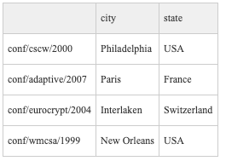
PROGETTAZIONE
Utilizzando la libreria BeautifulSoup di Python è stata implementata una funzione in grado di estrarre il luogo di quasi tutti le conferenze

Slide 7
PROGETTAZIONE
Sono stati raccolti informazioni sul livello di attrazione turistica di una città o uno stato:
il parametro scelto per descrivere l’attrazione turistica di una città è stato la lunghezza della pagina wikipedia in quanto non è stato possibile estrarre un indice adeguato per ogni luogo
per gli stati invece sono stati estratti i seguenti 4 indici:
TTCI: Travel & Tourism Competitiveness Index (min 1, max 7)
TSI: Tourist service infrastructure (min 1, max 7)
CRBT: Cultural resources and business travel (min 1, max 7)
GPI: Ground and port infrastructure (min 1, max 7)
fonti: http://reports.weforum.org/travel-and-tourism-competitiveness-report-2019/rankings

Slide 8
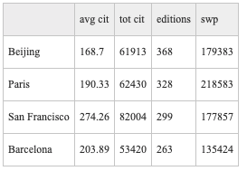
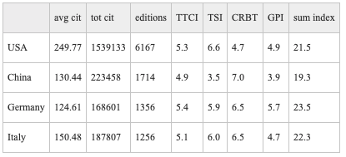
PROGETTAZIONE
Una volta estratto il luogo delle conferenze e le informazioni turistiche per ogni città e stato, sono stati individuati i dati più significativi e raggruppati in singole tabelle, ottenendo diversi dataframe tra cui i seguenti:

Slide 9
RISULTATI
A partire dai due precedenti dataframe è stata calcolata la correlazione per ogni coppia di attributi, quindi per ogni coppia di colonne
Per ogni coppia è stato calcolato anche il relativo p-value
Per il calcolo della correlazione sono stati utilizzati tre metodi diversi:
Spearman
Kendall
Pearson
Prima della vedere i risultati della correlazione analizziamo più da vicino alcune conferenze e le sue edizioni.

Slide 10
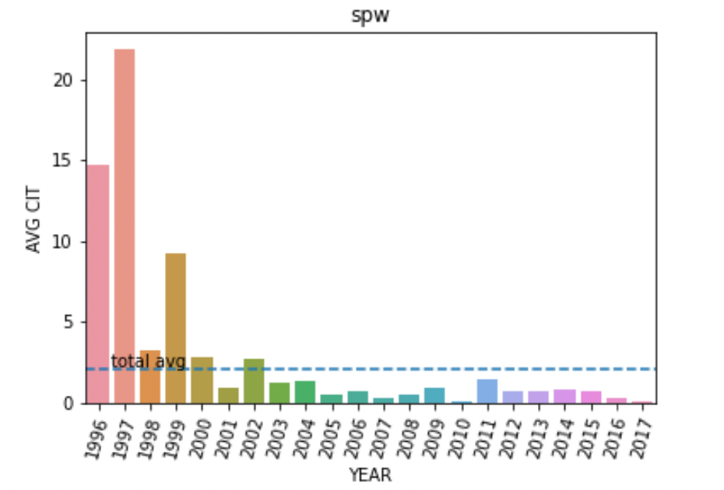
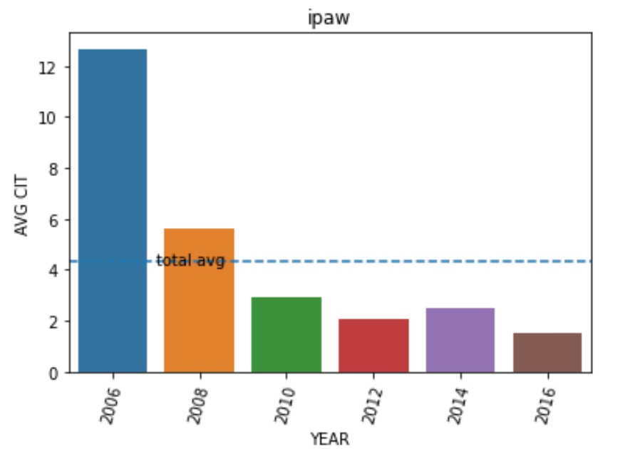
RISULTATI
Anno: Citta(swp), Stato
1997: Paris (218583), France
2007-2016: Brno (81748), Czech Republic
Altre: Cambridge (103502), UK
Anno: Citta(swp), Stato
2006: Chicago (206303), IL, USA
2008: Salt Lake City (140782), UT, USA
2010: Troy (135354), NY, USA
2012: Santa Barbara (76923), CA, USA
2014: Cologne (93960), Germany
2016: McLean (15520), VA, USA

Slide 11
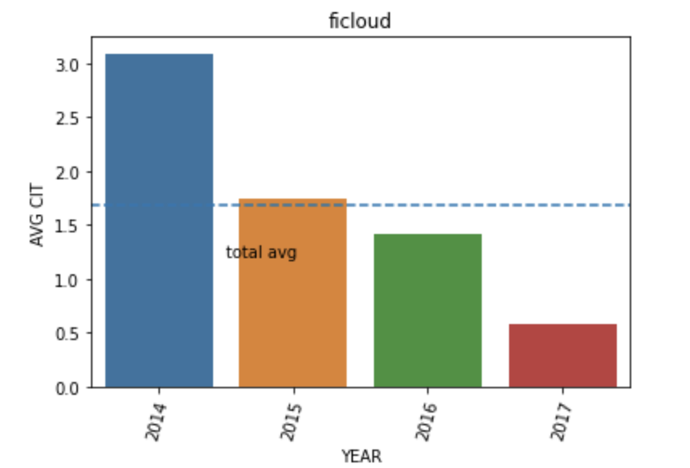
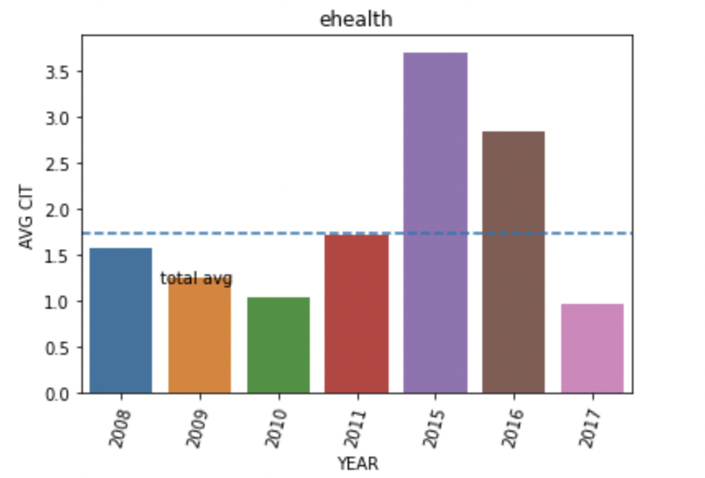
RISULTATI
Anno: Stato(TTCI)
2014: Spain 5,4
2015: Italy 5,1
2016: Austria 5
2017: Czech Republic 4,3
Anno: Stato(TTCI)
2009: Turkey 4,2
2010: Morocco 3,9
2015: Italy 5,1
2016: Canada 5,1

Slide 12
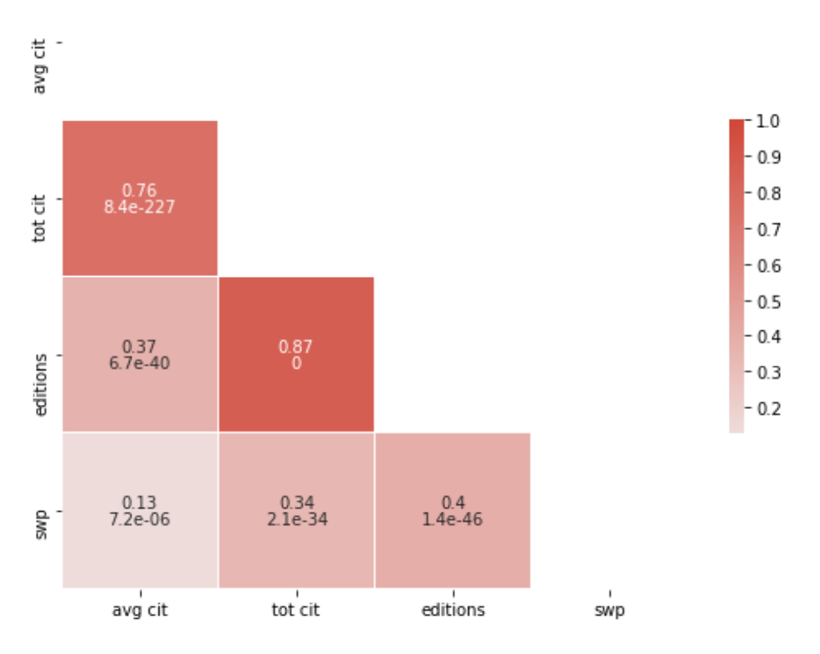
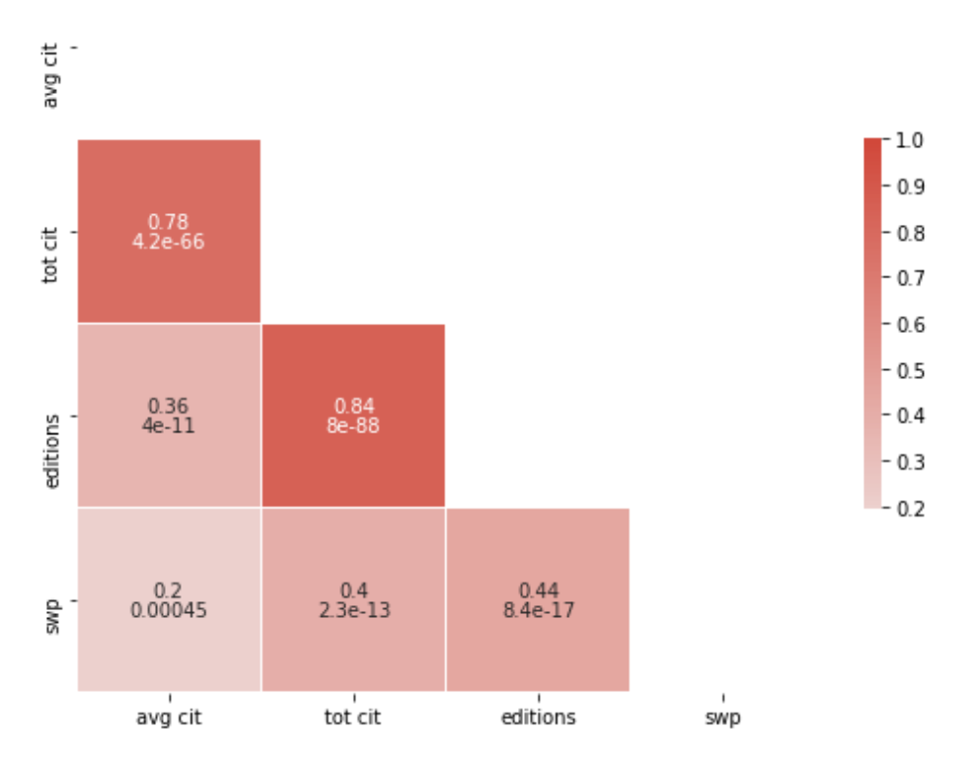
RISULTATI
RISULTATI CORRELAZIONE
Città con almeno 14 edizioni

Slide 13
RISULTATI
RISULTATI CORRELAZIONE
Città con almeno 14 edizioni

Slide 14
RISULTATI
RISULTATI CORRELAZIONE
Città con almeno 14 edizioni

Slide 15
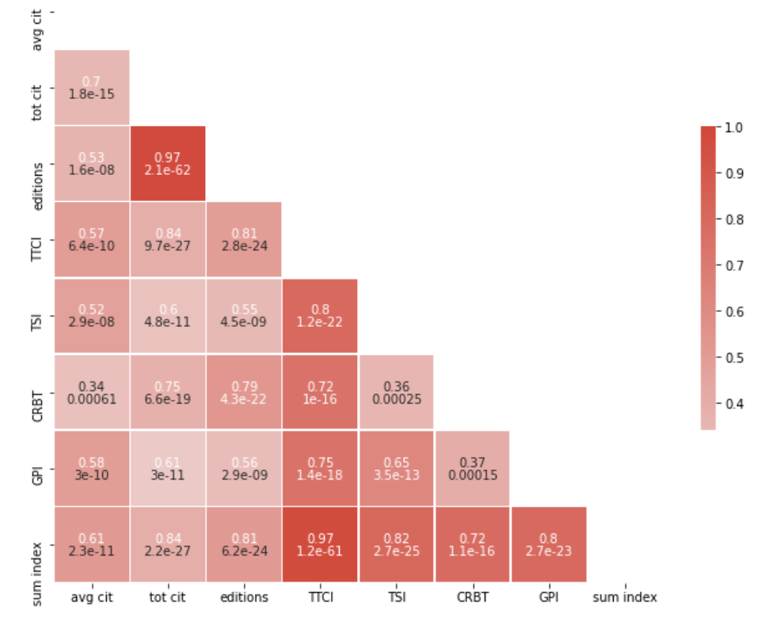
RISULTATI
RISULTATI CORRELAZIONE

Slide 16
RISULTATI
RISULTATI CORRELAZIONE

Slide 17
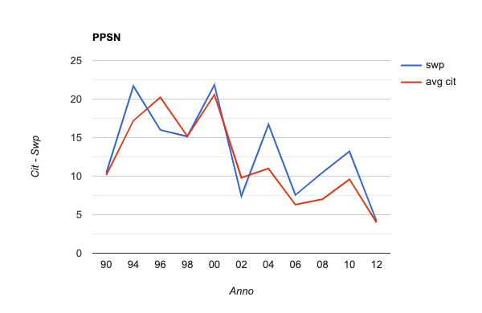
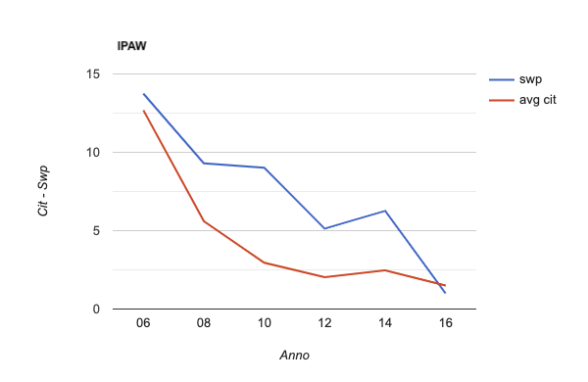
RISULTATI

Slide 18
Conclusioni
CONCLUSIONI
Possiamo concludere dicendo che esiste una correlazione tra il successo di una conferenza e il luogo dove si è tenuta. Infatti analizzando i grafici delle singole conferenze e osservando i coefficienti di correlazione possiamo affermare che l’andamento delle citazioni medie e quello del livello di attrazione turistica di una città sono simili.
POSSIBILI SVILUPPI FUTURI
Dato anno e argomento della conferenza individuare il luogo più adatto
Dato il luogo di una conferenza prevedere il numero di citazioni medie e totali

Slide 19
PROGETTAZIONE
Grazie per l’attenzione

